Slide 1
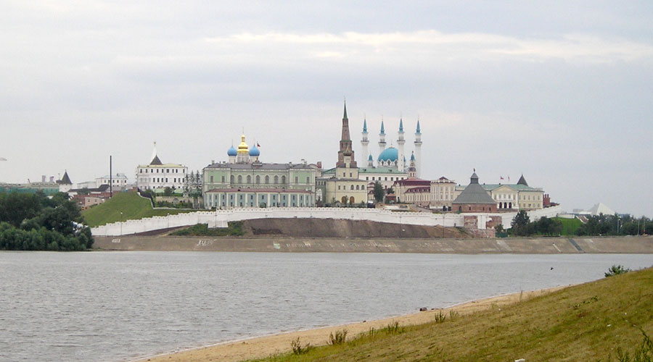
МБОУ «Васильевская общеобразовательная школа № 2
Зеленодольского муниципального района
Республики Татарстан»
«Казанский Кремль»
Выполнила: Наматова Гузалия Ансаровна
Учитель татарского языка и литературы
ВСОШ № 2 ЗМР РТ
2014 год

Slide 2
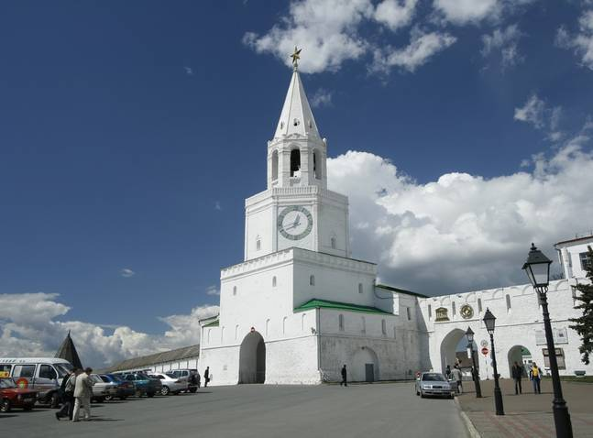
СПАССКАЯ БАШНЯ

Slide 3
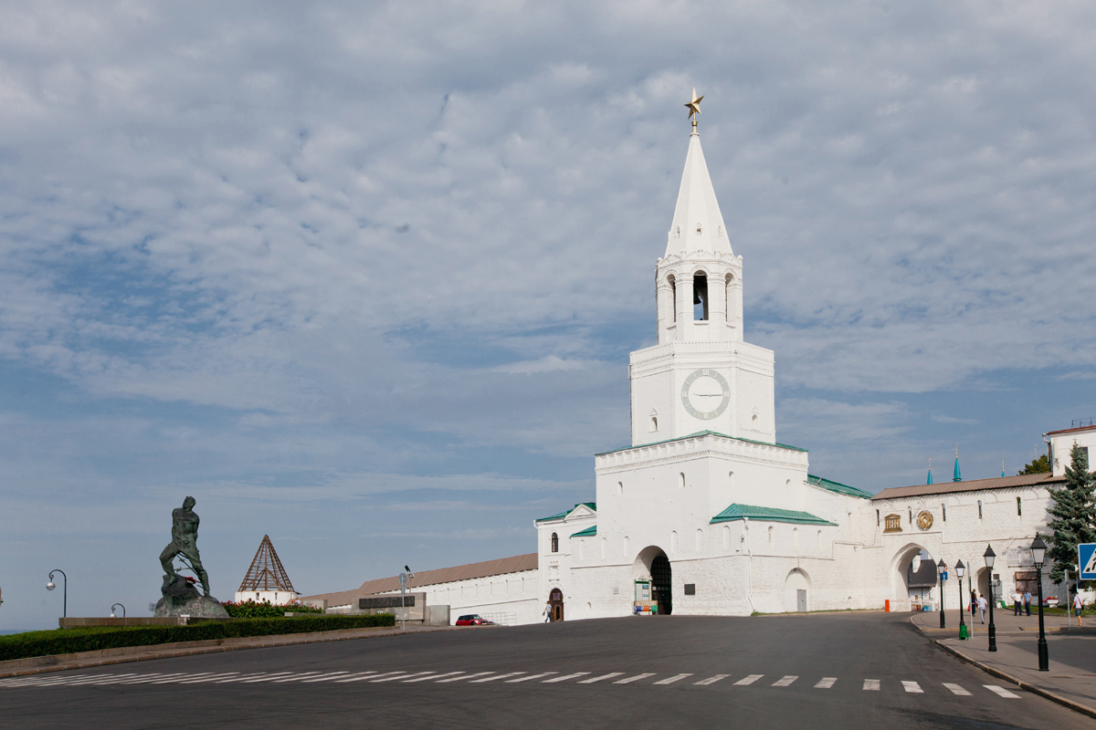

Slide 4
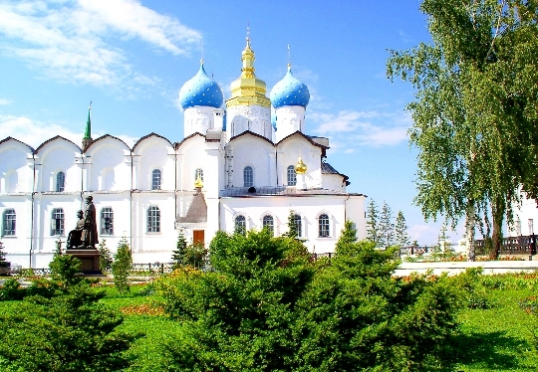
Благовещенский собор

Slide 5
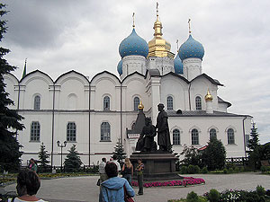
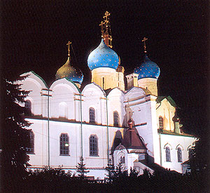
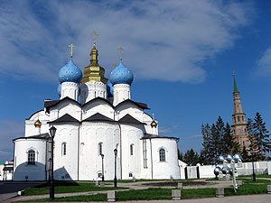
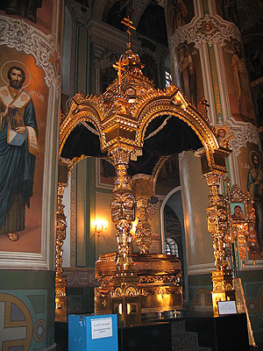
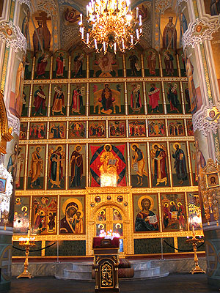
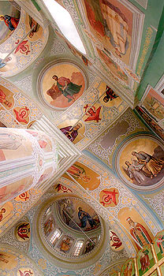
Фрагмент росписи
после реставрации.
Рака с частью мощей свт. Гурия
архиепископа Казанского.
Иконостас Благовещенского Собора.

Slide 6
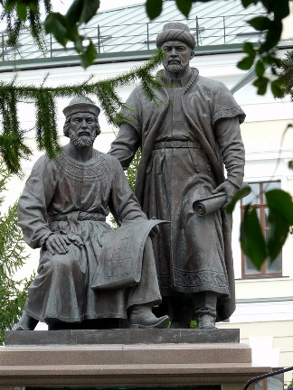
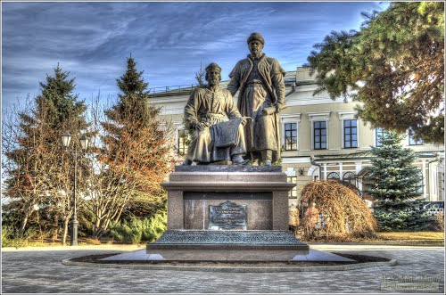

Slide 7
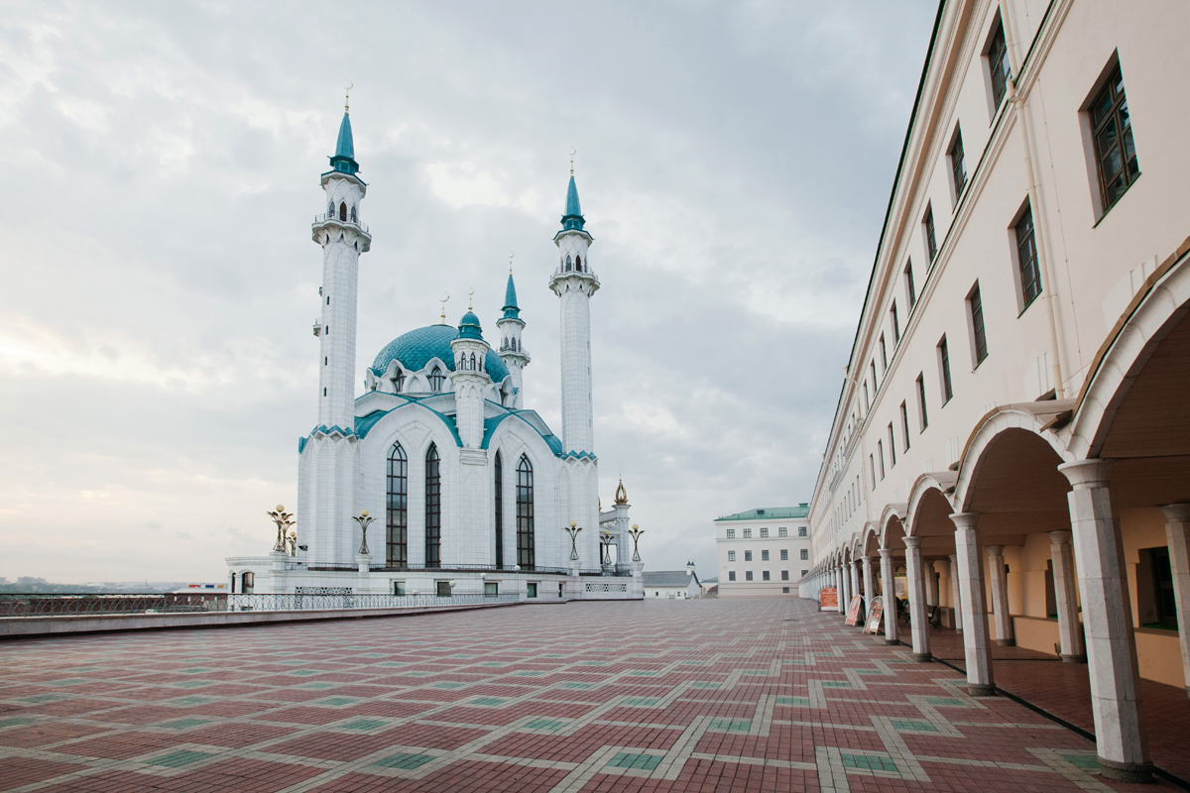
Мечеть Кул Шариф

Slide 8
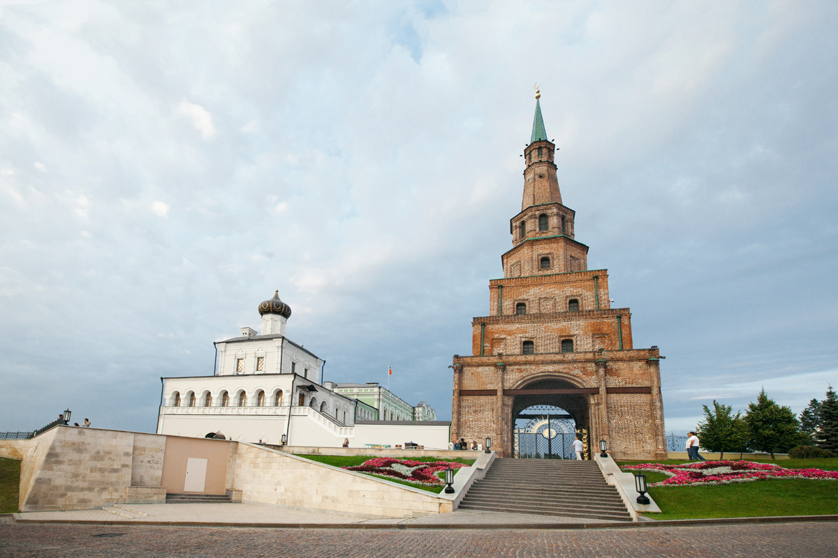
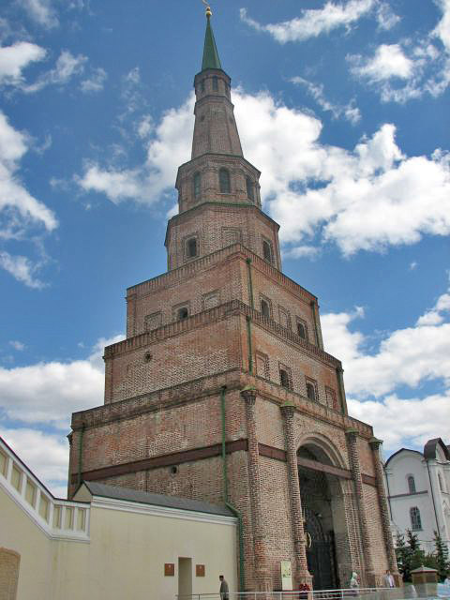
Башня Сююмбике
Башня Сююмбике - это самая крупная падающая башня в Европе, названа в честь Казанской царицы. Башня Сююмбике - сама легендарная и интересная достопримечательность Казани, является символом этого города

Slide 9
